Slide 1
DT 기반 과제를 수행하기 위한 HiveQL

Slide 2
Hive
Hadoop 데이터를 SQL과 비슷한 쿼리를 이용해서 다룰 수 있게 해주는 기술.
대용량 데이터를 전처리 하는데 사용하여 생산성을 높인다.

Slide 3
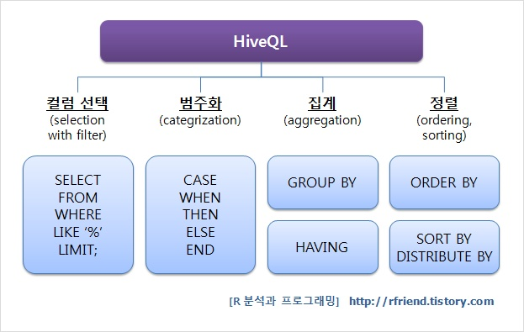
HiveQL
Hive Operations(비교 연산자, 산술 연산자, 논리 연산자)
Hive Functions(내장 함수, 수학 함수, 집계 함수)

Slide 4
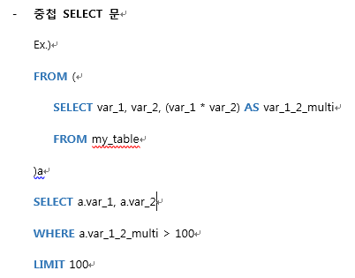
컬럼선택
SELECT var_nm FROM table 에서 데이터 형태에 따라 데이터명을 달리하여 원하는 형태의 데이터를 my_table로부터 얻을 수 있습니다.
SELECT * FROM my_table WHERE var_1 = ‘HongGu’
SELECT * FROM my_table WHERE var_3 >= 100
SELECT * FROM my_table WHERE BETWEEN var_2 >= 0.1 AND var_2 <= 2.0
SELECT (var_1 + var_2) AS var_1_2_sum FROM my_table
SELECT * FROM my_table WHERE var_3 >= 100 && var_2 <= 2.0
SQL문 데이터 읽히는 순서
FROM -> WHERE -> GROUP BY -> HAVING -> SELECT -> ORDER BY 순서

Slide 5
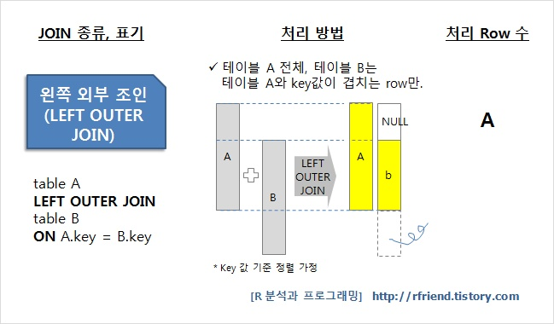
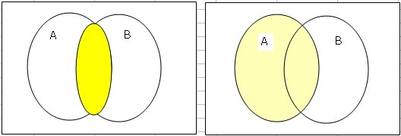
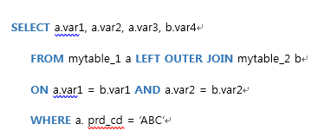
Join 문
왼쪽 외부 조인(left outer join)
내부 조인(inner join) 왼쪽 외부 조인(left outer join)
※ 오른쪽 외부 조인(right outer join)
완전 외부 조인(full outer join)

Slide 6
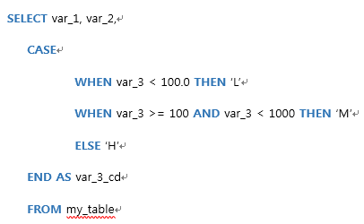
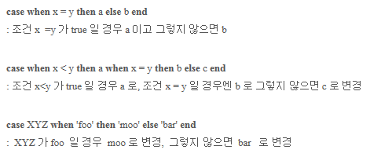
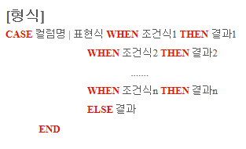
범주화
※ 조건문과 조건문 사이에는 콤마(,)를 사용하지 않는다.
※ CASE문은 반드시 END로 끝내야 한다.
※ 결과 부분은 NULL 을 사용해서는 안된다.

Slide 7
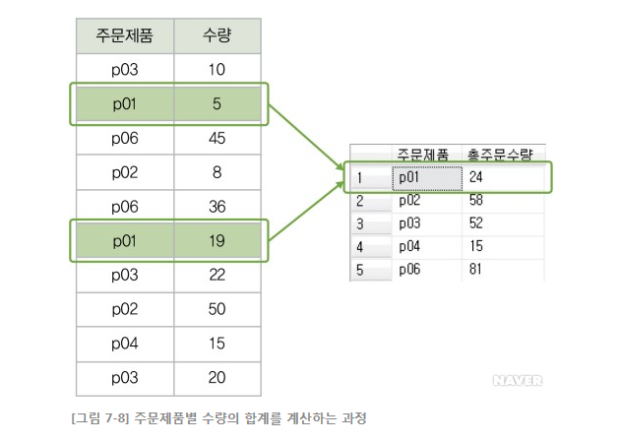
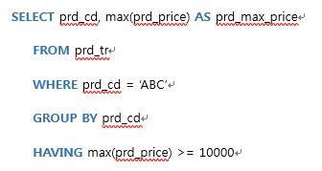
집계
GROUP BY, HAVING
WHERE 절은 전체 데이터를 GROUP으로 나누기 전에 행동을 미리 제거.
HAVING 절은 GROUP BY 절의 기준 항목이나 소그룹의 집계 함수를 이용한 조건 표시.
- GROUP BY에서 소그룹화 => HAVING 절에서 제한 조건 두어 만족하는 내용만 출력.

Slide 8
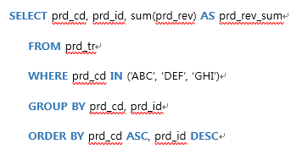
정렬
ㆍ ORDER BY
ㆍ 특정 칼럼을 기준으로 정렬하여 출력
ㆍ SQL 문장의 제일 마지막에 위치
※ ASC : 오름차순, DESC : 내림차순

